Slide 1
Changements tarifaires
aux assurances collectives
Recommandations du CFARR
Le comité exécutif recommande à l’assemblée de se prononcer sur chacune des recommandations de la RSA du 9 et 10 septembre 2021.

Slide 2
Recommandation no. 1
Taux de renouvellement pour 2022
1.1 Une augmentation de 0% pour l’assurance maladie et un congé de primes de 4%. (augmentation effective de 3, 5% afin de diminuer le congé de primes de 7,5% accordé en 2021). Ce congé de primes ne s’applique pas aux personnes adhérentes de 65 ans et plus non inscrites à la RAMQ;
1.2 une augmentation de 4% pour l’assurance dentaires et la fin du congé de primes de 1% accordé en 2021. Augmentation effective de 5%;
1.3 une diminution de 5% pour toutes les garanties en assurance vie (assurance vie de base, assurance vie des personnes à charge, assurance vie additionnelle, assurance maladies graves) et un congé de 50% des primes pour toutes les garanties en assurance vie;
1.5 une diminution de 10% pour l’assurance invalidité de longue durée.
Notes:
1- La capitale se crée une réserve, mais si les surplus dépasse les réserves, elles sont retournées dans un fond au CFARR qui les redistribue en congé de primes.
1.1 aucune augmentation pour 2022 avec la capitale mais on a pas les surplus pour un congé de prime d’encore 7,5%.
1.2 Cette augmentation est du aux tarifs des dentistes qui ont augmentés probablement à cause de la COVID.
1.3 Assurance vie va bien! Diminution des primes bien sur. L’assurance la moins chère en ville!
1.4 ne nous concerne pas (chargé de cours invalidité courte durée) elle sera vu à la fin de ce diapo
1.5 une diminution de 10% des primes

Slide 3
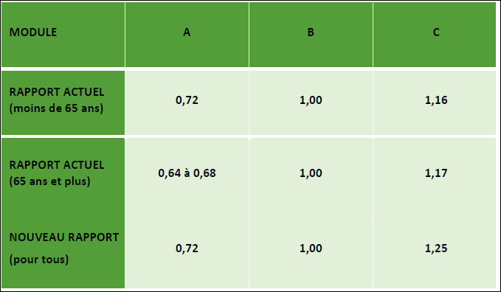
Les primes du module B sont les valeurs de référence
Recommandation 2:
Révision des composantes du régime d’assurance: ajustements tarifaires en assurance maladie
Que le rapport de tarification entre les modules soit dorénavant unique et identique pour tous les groupes d’âge (personnes participantes âgées de moins de 65 ans et de 65 ans ou plus) et que la tarification des trois modules soit ajustée selon le nouveau rapport ci-dessous :
Constats
Le module « A » du régime FNEEQ est l'un des moins généreux et des moins couteux parmi ses comparables. La proportion du module « A » par rapport au module « B » de 0,72 nous semble donc adéquate pour le groupe d’âge des participants âgés de moins de 65 ans. Cependant, pour le groupe d’âge des participants âgés de 65 ans ou plus, la proportion est variable selon la catégorie de protection;
Le module « B » du régime FNEEQ est le plus généreux parmi ses comparables mais est aussi légèrement plus couteux que ses comparables;
Le module « C » du régime FNEEQ est le plus généreux, mais aussi l'un des moins couteux parmi ses comparables.
Notes:
Ratio: prime x/prime B
Couteux ici veut dire en primes pour l’adhérent

Slide 4
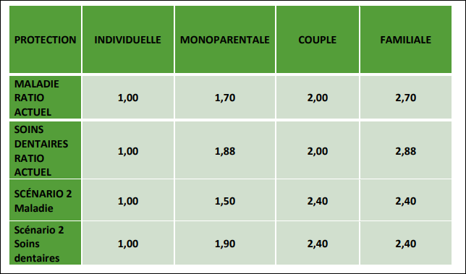
Recommandation no.4
Révision des composantes du régime d’assurance: ajustements tarifaires en assurance maladie.
Les primes de la catégorie individuelle servent de valeur de référence
Que le scénario 2 soit mis en place, ayant pour effet de fusionner la protection couple et la protection familiale, tant pour la garantie assurance maladie que pour la garantie assurance soins dentaires.
Constats
Le ratio réel global pour la protection monoparentale (tous les modules combinés sur la période 2016-2017-2018) est de 1,51 par rapport au ratio actuel de tarification de 1,70 du groupe des participants âgés de moins de 65 ans;
Le ratio réel pour la protection couple est systématiquement plus élevé que celui pour la protection familiale. Cet état de fait surprenant provient selon toute vraisemblance de l’âge moyen plus élevé des participants détenant une protection couple par rapport aux participants détenant une protection familiale.
Notes:
Ratio réelle = ratio des coûts des réclamations
Durant cette période, et seulement si les recommandations no 4 et no 5 sont adoptées par les syndicats adhérant à la police d’assurance collective 1008-1010, les personnes bénéficiant actuellement de la protection couple de la police 1008-1010 pourront faire le choix de passer à la protection individuelle, à condition que leur personne conjointe soit admissible à une assurance collective et qu’elle puisse exercer un retour d’exemption auprès de sa propre police d’assurance groupe. Pour tous les couples dont les deux personnes conjointes font partie du groupe 1008-1010, les deux personnes conjointes pourront donc exercer ce choix.
Les personnes bénéficiant de la protection couple de la police 1008-1010 qui rateraient la période d’ouverture annuelle qui sera en cours du 1er au 30 novembre 2021 pour les modifications qui prendront effet au 1er janvier 2022 pourraient faire le choix de passer à la protection individuelle, selon les mêmes conditions, lors des périodes suivantes :
• la période d’ouverture annuelle qui sera en cours du 1er au 30 novembre 2022 pour les modifications qui prendront effet au 1er janvier 2023;
• lors de la période d’ouverture annuelle qui sera en cours du 1er au 30 novembre 2023 pour les modifications qui prendront effet au 1er janvier 2024;
• lors de la période d’ouverture annuelle qui sera en cours du 1er au 30 novembre 2024 pour les modifications qui prendront effet au 1er janvier 2025.

Slide 5
Recommandation no. 5
Révision des composantes du régime d’assurance: ajustements tarifaires en assurance maladie et soins dentaires
Considérant que certains groupes de personnes participantes devront assumer des hausses plus importantes;
Considérant que les hausses qui seront nécessaires pour les renouvèlements des prochaines années sont inconnues;
Considérant que le temps permettra de voir l’effet de la nouvelle tarification sur l’expérience avant un nouvel appel d’offres;
Il est proposé : une mise en place progressive des modifications à compter du renouvèlement 2022 avec une période de transition d’une durée de 48 mois.
Notes:
À chaque période de modification d’assurance (1e au 30 novembre) pour cette année, 2022, 2023 et 2024 les adhérents qui ont la couverture couple pourront changer leur couverture d’assurance à individuel si l’assureur du conjoint le permet. (Notre assurance le permet)

Slide 7
Recommandation n.6
Révision des composantes du régime d’assurance: ajustements en assurance vie
Considérant que la garantie d’assurance vie de base de la personne adhérente de moins de 65 ans prévoit actuellement : 1 x le salaire annuel (minimum 35000$) ou 2 x le salaire annuel (minimum 70000$) au choix du participant;
Il est proposé
la modification de la garantie comme suit : 1 x le salaire (minimum 75000$) ou 2 x le salaire (minimum 75000$) au choix du participant. Les primes d’assurance vie de base diminueraient de 0,5% pour toutes les personnes adhérentes.
Recommandation n.7
Révision des composantes du régime d’assurance: assurance invalidité
Aucune modification à la garantie en assurance invalidité de longue durée.

Slide 8


Recommandations no.9 et 10
Révision du régime d’assurance soins dentaires: condition de participation à l’option 2
Il est proposé les modifications suivantes:
No.9
No.10
Notes:
L’an dernier B et l’expérience ne permet pas de penser que cela hausserait les primes.

Slide 9
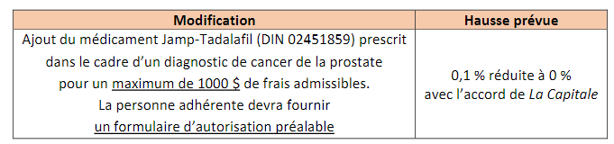
Recommandation 12
Révision du régime d’assurance maladie: ajout d’un médicament
Il est proposé l’ajout suivant:
.
Notes:
C’est du Cialis pour les patients atteint du cancer de la prostate. Fait partie de leur traitement.

Slide 10
Recommandation 15
Demande de l’assureur: Assurance voyage et assurance annulation voyage
Il est proposé d’adopter les modifications à ces protections.
Notes:
La définition « Fournisseur de voyage » est modifiée afin d’inclure tout commerce ou toute plateforme de vente ou de réservation en ligne (clause 1.19)
• La limitation de 30 jours pour une destination de niveau 3 émis par le gouvernement canadien est ajoutée (clause 4.3) ✓ Niveau 1 Prendre les précautions sanitaires habituelles
✓ Niveau 2 Prendre des précautions sanitaires spéciales
✓ Niveau 3 Éviter tout voyage non essentiel (présentement en vigueur pour la grande majorité des pays)
✓ Niveau 4 Éviter tout voyage (présentement en vigueur pour les croisières et certains pays, notamment l’Afghanistan, la Corée du Nord, l’Iraq)
• Ajout de deux exclusions (clause 4.3.6; aucune somme n’est payée et aucune assistance n’est donnée) : ✓ L’absorption volontaire et abusive de médicaments, de drogues ou d’alcool et les conditions qui s’ensuivent
✓ Les frais engagés après la date d’émission d’un avertissement du gouvernement canadien d’éviter tout voyage ou d’une modification à la hausse du niveau de risque.
Lors d’un changement du niveau d’alerte pendant le voyage ou la croisière, la personne assurée doit se conformer à l’avertissement dans les 14 jours. Si elle est dans l’impossibilité de le faire, elle doit faire la preuve qu’elle a pris les dispositions nécessaires pour conserver ses protections

Slide 11
Recommandations 1.4, 13 et 14
Nous sommes un syndicat non-adherent
1.4 Il est proposé : une diminution de 5% pour l’assurance invalidité courte durée.
13 Modifications à l’annexe 1 (enseignants de la FC)
Que les membres du CFARR développent des outils d’information et se rendent disponibles pour faire une présentation dans les assemblées locales à la demande des syndicats.
Notes:
1.4 diminution des primes
13 Diapo suivantes pour les modifications
14 Documents à lire.

Slide 12
Paragraphe 2
Texte actuel
Les personnes enseignantes chargées de cours doivent avoir effectué 450 heures de cours, durant trois années consécutives, pour être admissibles à l’assurance. Pour conserver son admissibilité, la personne adhérente doit effectuer 450 heures chaque année. Si, pour une année donnée, la personne adhérente effectue moins de 450 heures, elle n’est plus admissible à l’assurance l’année suivante. La personne enseignante chargée de cours redevient admissible l’année suivant celle où elle effectue les 450 heures requises.
Modification proposée
Les personnes enseignantes non permanentes qui ont atteint trois années d’ancienneté selon la liste d’ancienneté officielle sont admissibles l’année suivant celle où leur charge totale établie selon la relation suivante atteint 1 : CI/80 + (Nombre de périodes d’enseignement) / 450. Pour conserver son admissibilité, la charge totale de la personne adhérente doit atteindre 0,6 chaque année selon la même relation. Si, pour une année donnée, la charge totale de la personne adhérente n’atteint pas 0,6 selon la même relation, elle n’est plus admissible à l’assurance l’année suivante. La personne adhérente redevient admissible l’année suivant celle où sa charge totale atteint 0,6 selon la même relation.

Slide 13
Paragraphe 2
Texte actuel
Les personnes enseignantes chargées de cours doivent avoir effectué 450 heures de cours, durant trois années consécutives, pour être admissibles à l’assurance. Pour conserver son admissibilité, la personne adhérente doit effectuer 450 heures chaque année. Si, pour une année donnée, la personne adhérente effectue moins de 450 heures, elle n’est plus admissible à l’assurance l’année suivante. La personne enseignante chargée de cours redevient admissible l’année suivant celle où elle effectue les 450 heures requises.
Modification proposée
Les personnes enseignantes non permanentes qui ont atteint trois années d’ancienneté selon la liste d’ancienneté officielle sont admissibles l’année suivant celle où leur charge totale établie selon la relation suivante atteint 1 : CI/80 + (Nombre de périodes d’enseignement) / 450. Pour conserver son admissibilité, la charge totale de la personne adhérente doit atteindre 0,6 chaque année selon la même relation. Si, pour une année donnée, la charge totale de la personne adhérente n’atteint pas 0,6 selon la même relation, elle n’est plus admissible à l’assurance l’année suivante. La personne adhérente redevient admissible l’année suivant celle où sa charge totale atteint 0,6 selon la même relation.

Slide 14
Paragraphe 7
Texte actuel
Les primes et protections sont calculées en fonction de l’échelle de salaire applicable aux personnes enseignantes à temps plein.

Slide 15
Paragraphe 7
Modification proposée
Les primes et protections qui sont calculées en fonction du salaire sont établies selon l’échelle de salaire applicable aux personnes enseignantes à temps plein, c’est-à-dire le taux horaire de l’enseignante ou l’enseignant chargé de cours multiplié par 525 heures.
Lorsque la personne enseignante est aussi admissible en vertu de la clause 2.1.1 du présent contrat chez le même employeur, le salaire annuel à temps plein établi selon le calcul mentionné ci-haut doit être réduit du pourcentage de tâche de la charge permettant l’admissibilité en vertu de la clause 2.1.1 en utilisant la formule suivante :
Taux horaire de chargé de cours x 525 h - (Taux horaire de chargé de cours x 525 h x pourcentage de tâche visée par la clause 2.1.1)

Slide 16
Paragraphe 7
Exemple de calcul du salaire à utiliser pour un chargé de cours ayant une tâche à 50 % dans un poste visé par la clause 2.1.1 avec un taux horaire de chargé de cours de 70,54 $ de l’heure :
70,54 $ x 525 h - (70,54 $ x 525 h x 0,5)

Slide 17
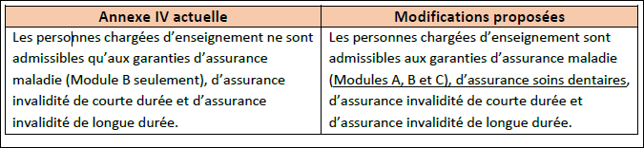
Recommandations 1.4, 13 et 14 (suite)
Nous sommes un syndicat non-adherent
14 Modification de l’annexe IV: Personnes chargés d’enseignement de l’Université de Laval

